Slide 2
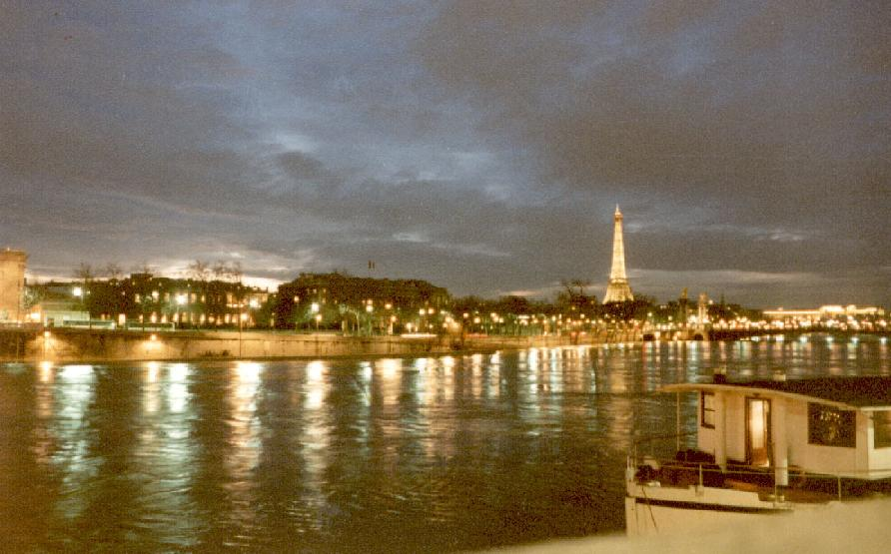
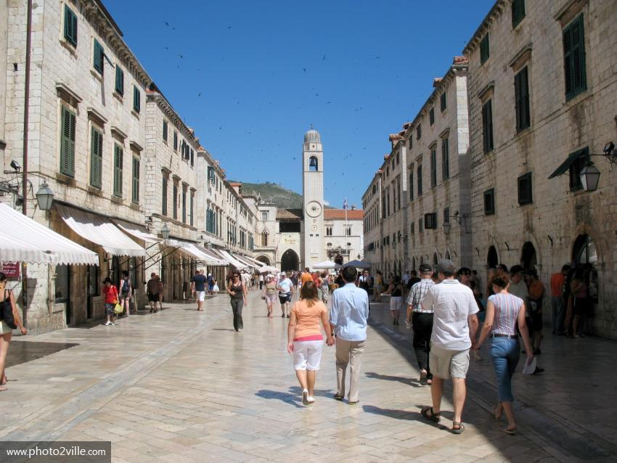
ALLER…

Slide 4
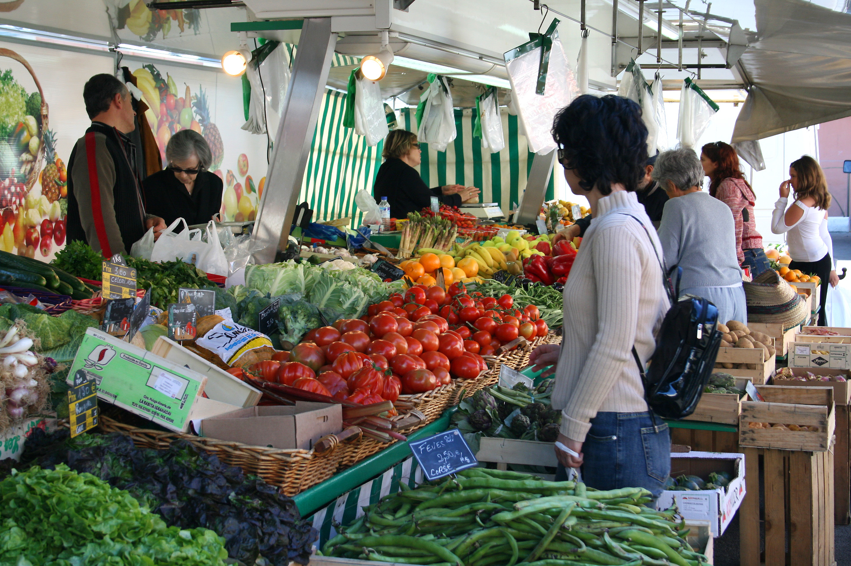
Je vais au marché

Slide 5
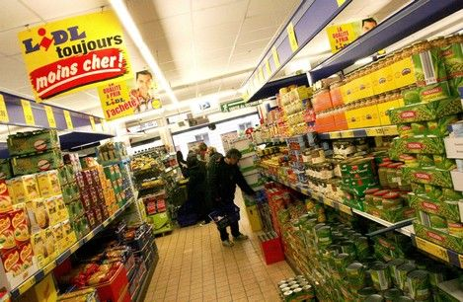
Tu vas au supermarché

Slide 6
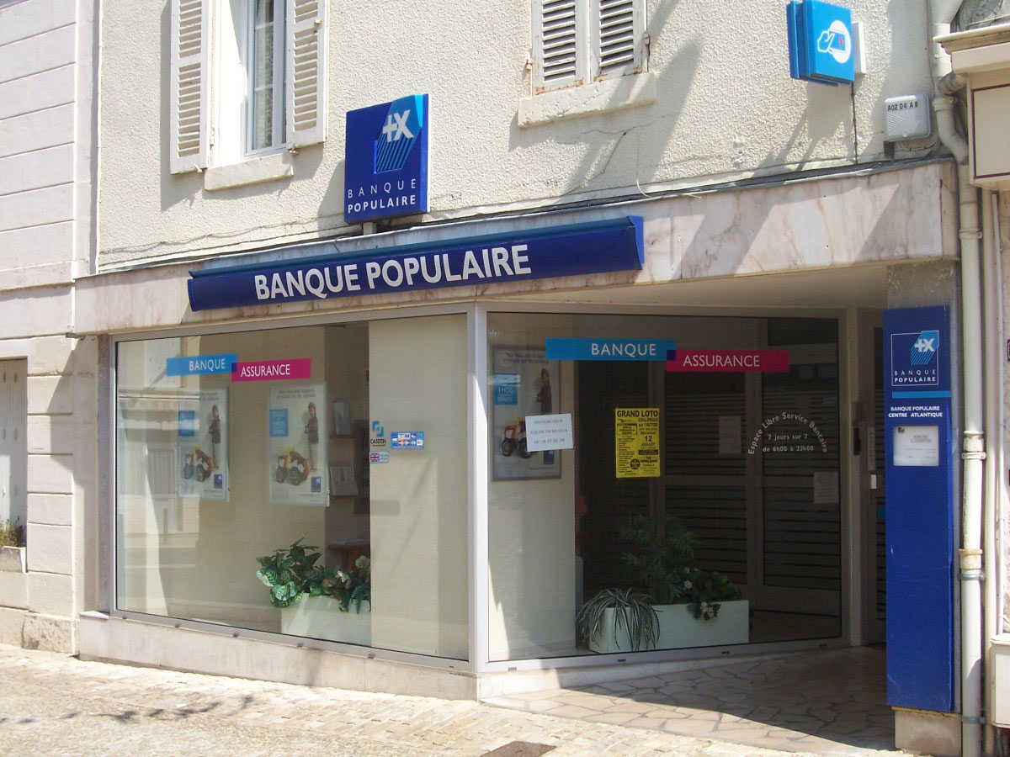
Il / elle va à la banque

Slide 7
Nous allons au restaurant

Slide 8
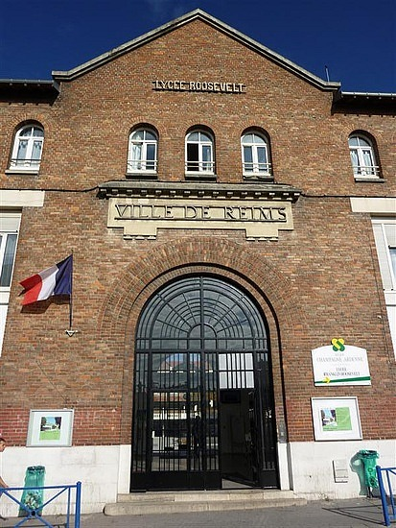
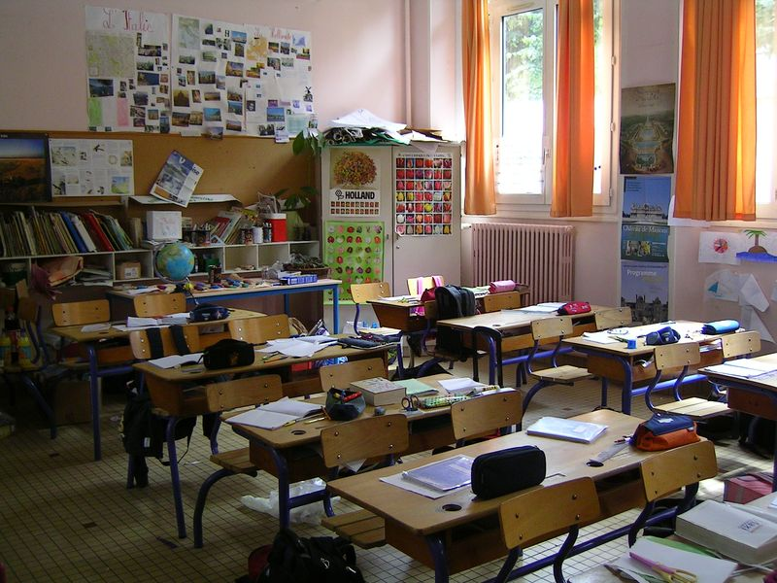
Vous allez à l’école

Slide 9
Ils/elles vont au cafÉ

Slide 10
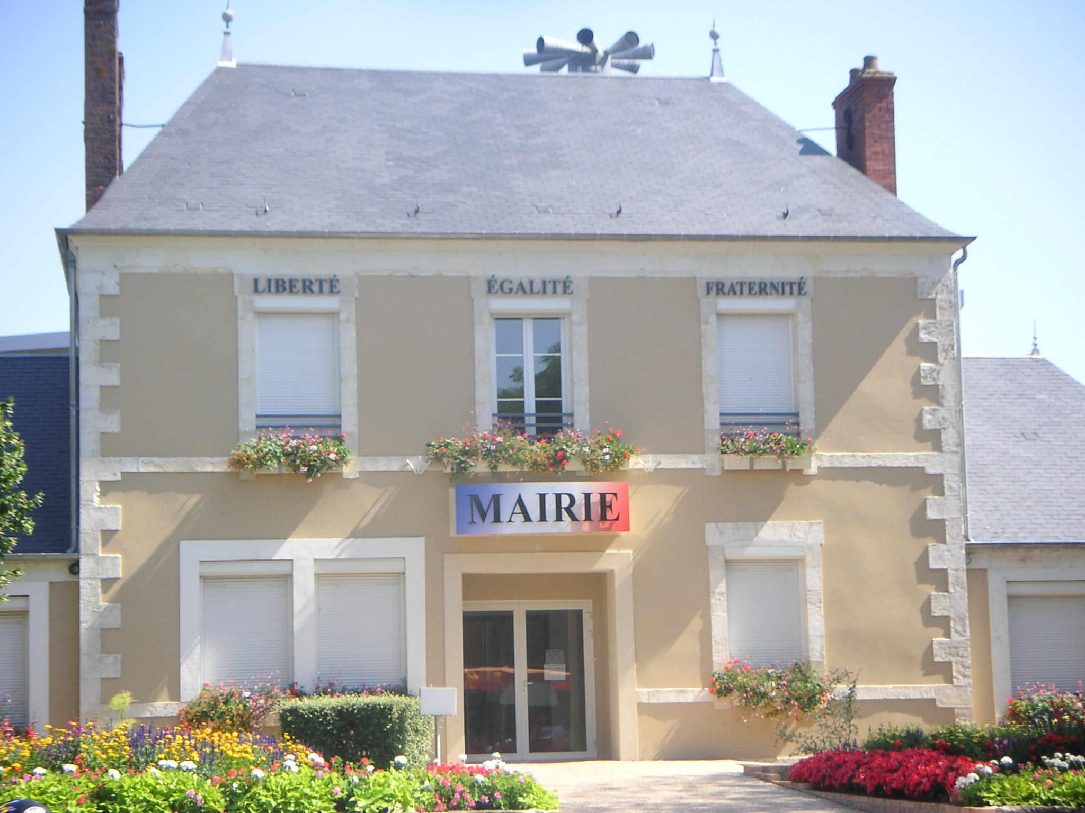
À la mairie

Slide 11
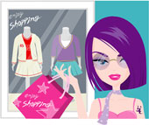
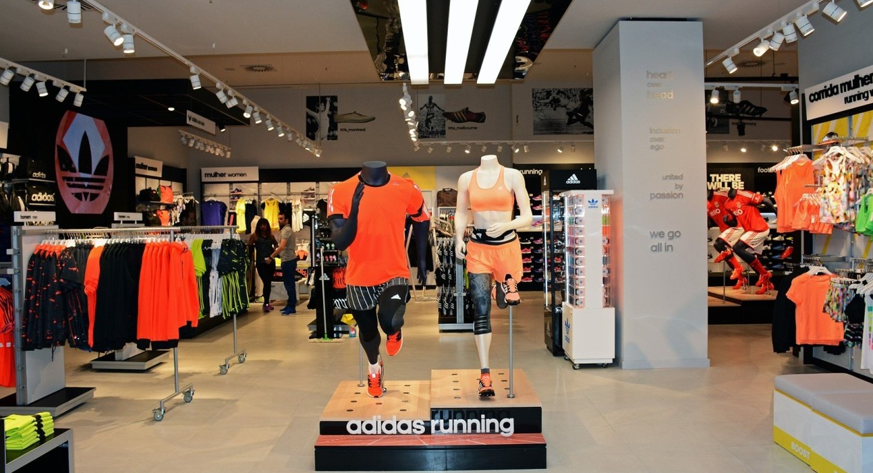
au magasin de vêtements

Slide 12
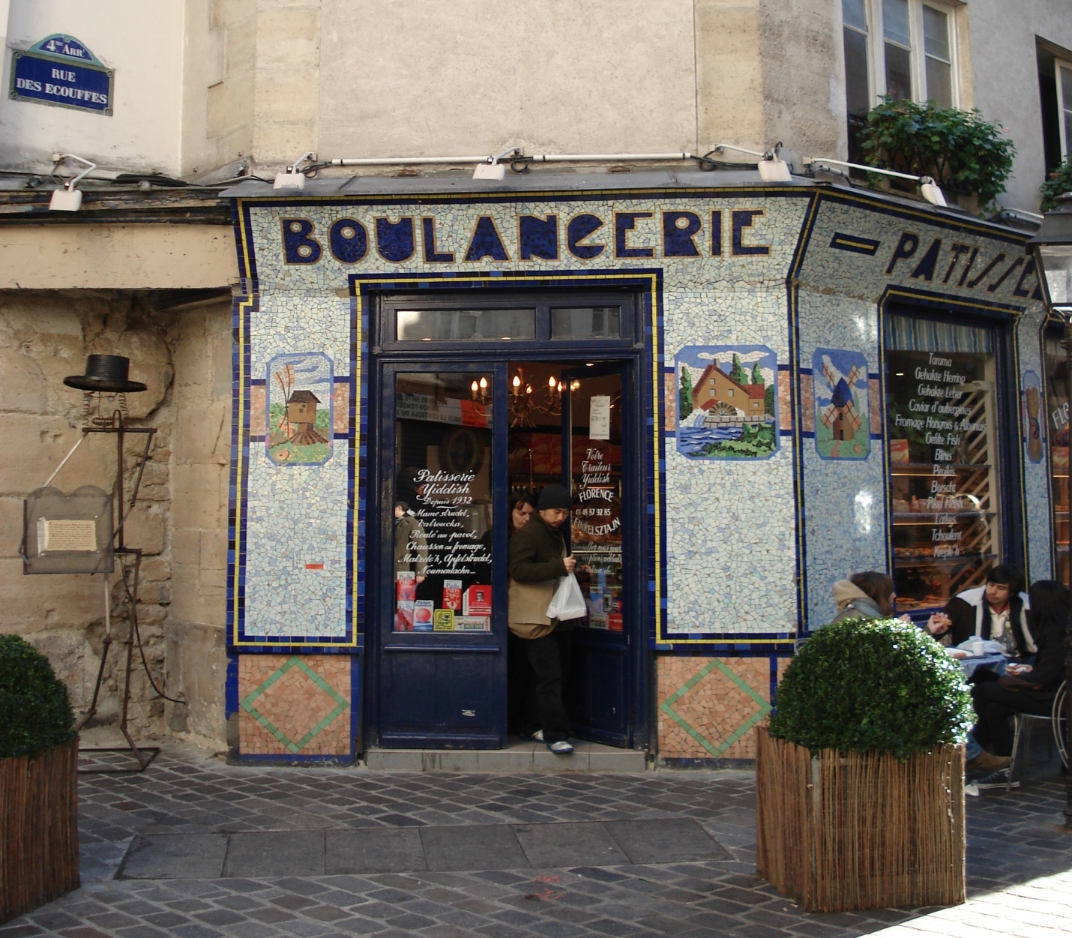
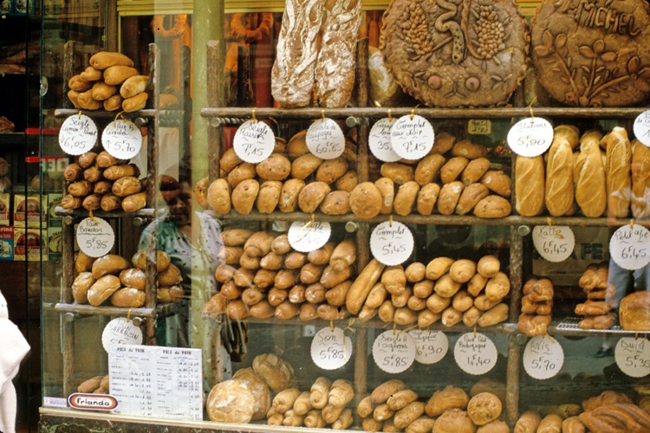
À la boulangerie

Slide 13
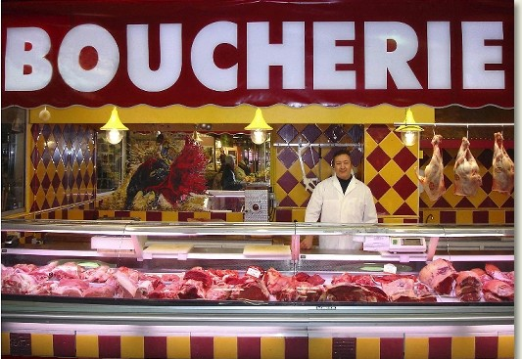
À la boucherie

Slide 14
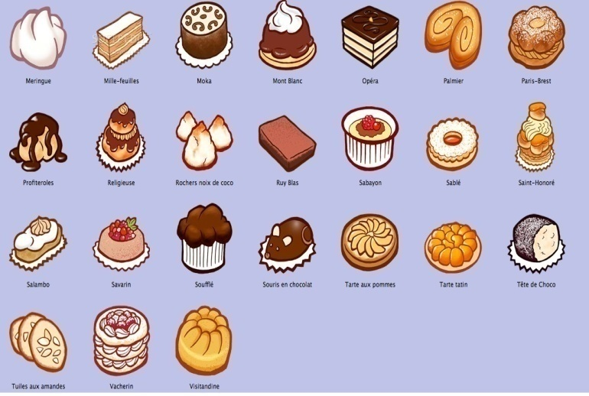
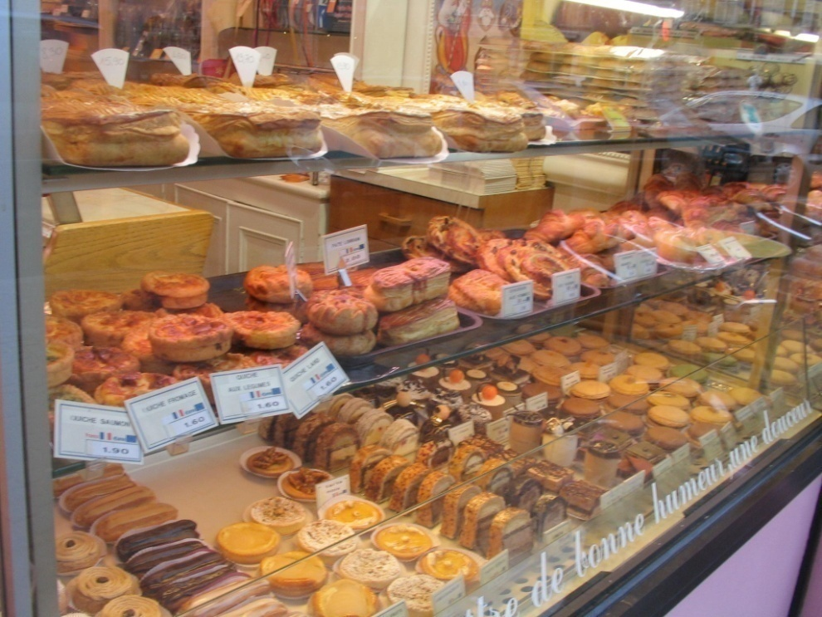
À la patisserie

Slide 15
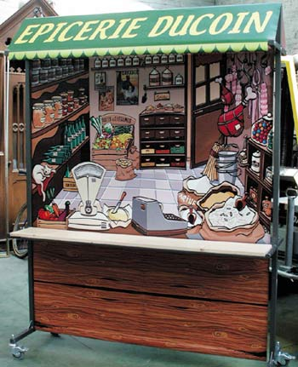
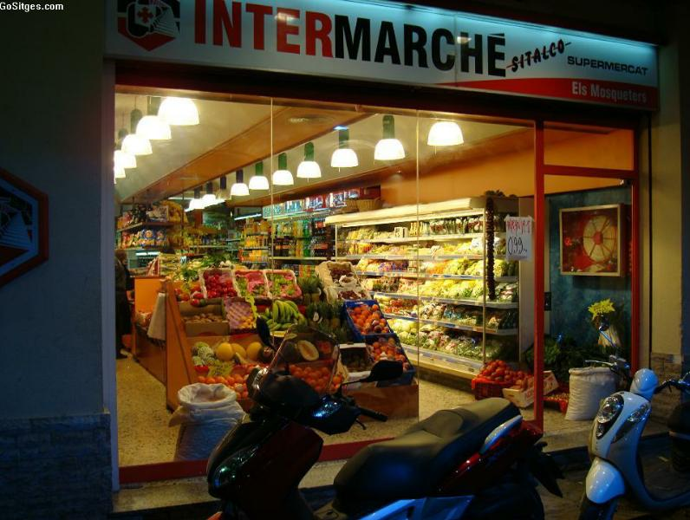
À l’Épicerie

Slide 16
à la pharmacie

Slide 17
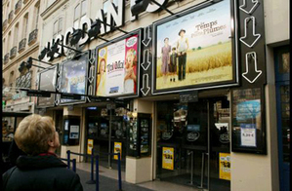
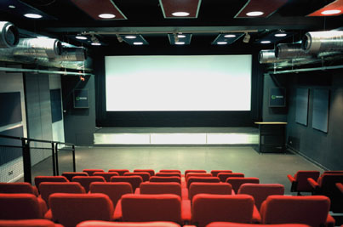
Au cinéma

Slide 18
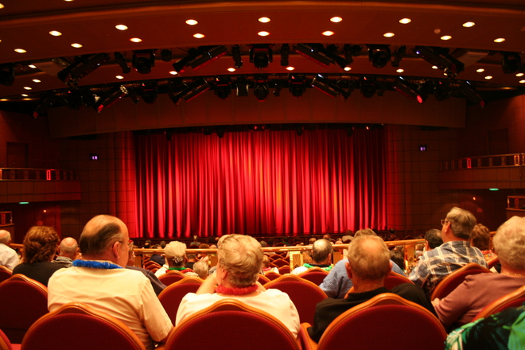
au théâtre

Slide 19
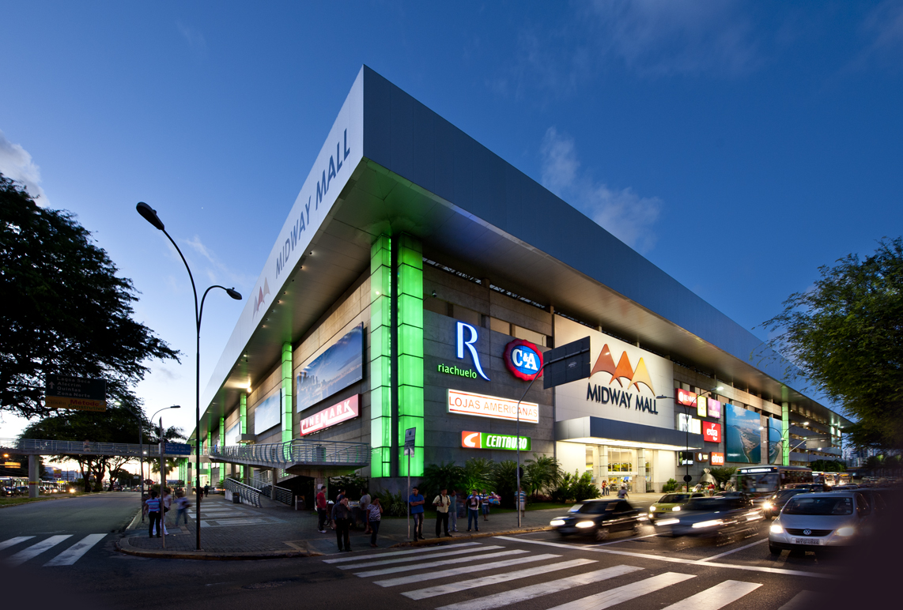
Je vais au centre commercial

Slide 20
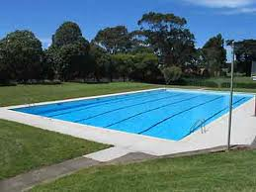
À la piscine

Slide 21
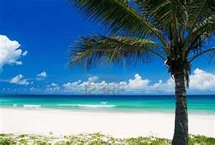
À la plage

Slide 22
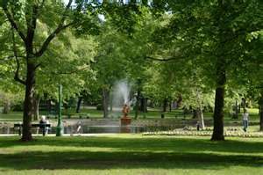
il va au parc

Slide 23
À la bibliothèque

Slide 24
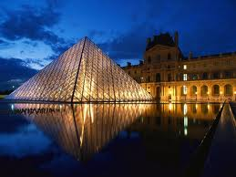
au musée

Slide 25
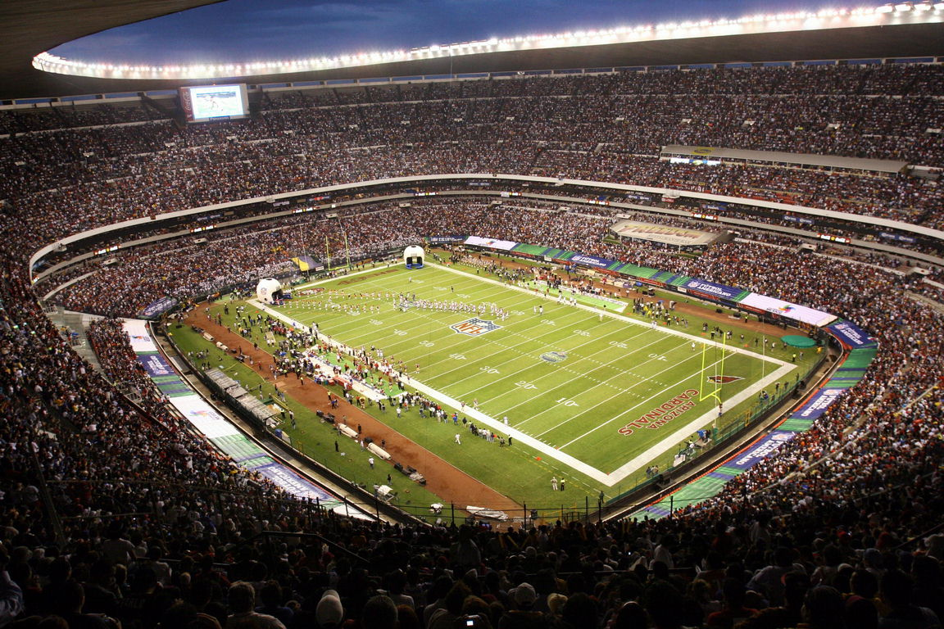
au stade

Slide 26
Je vais à l’église

Slide 27
Je vais chez moi

Slide 28
Verbe aller
Je vais
Tu vas
Il/elle va
Nous allons
Vous allez
Ils/elles vont

Slide 29
à + la = à la (plage)
à + le = au (café)
à + l = à l’ (école)

Slide 30
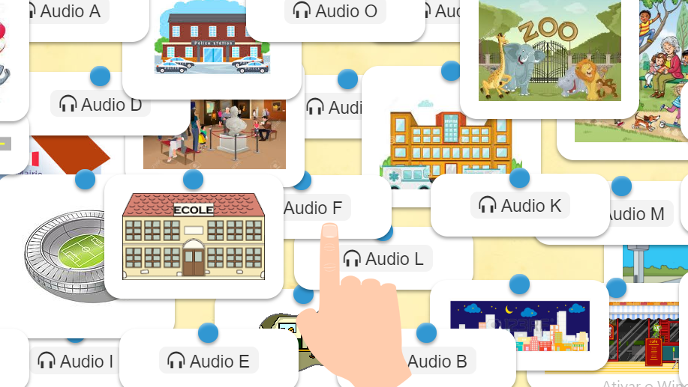
https://learningapps.org/watch?v=ppuqn6zv316
https://learningapps.org/watch?v=prmef9wya17

Slide 31
https://learningapps.org/watch?v=ppuqn6zv316
https://learningapps.org/watch?v=prmef9wya17

Slide 33
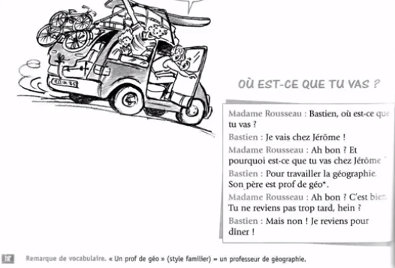
Où tu vas?
https://www.youtube.com/watch?v=Up7iuA4okdY
https://www.skoldo.com/skoldo-online/age-8-11-page-by-page-guidance/page-45-ou-vas-tu/
https://www.skoldo.com/skoldo-online/age-8-11-page-by-page-guidance/page-45-ou-vas-tu/

Slide 34
https://www.youtube.com/watch?v=GRyCtgdO_Ok

Slide 37
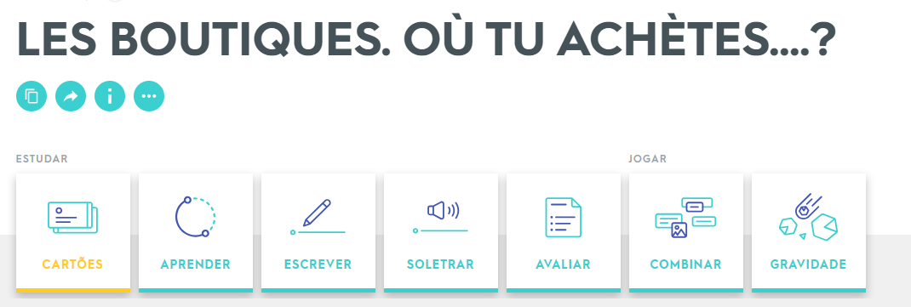
https://quizlet.com/165839497/les-boutiques-ou-tu-achetes-flash-cards/

Slide 38
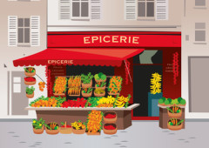
Aujourd'hui, on peut tout acheter au supermarché mais il y a des personnes qui préfèrent le charme et le calme des petits magasins... Pour ne pas perdre votre temps précieux à chercher les produits que vous avez sur votre liste d'achats, révisez les noms des commerces en français ( cliquez sur les points d'interrogation si besoin ) et ensuite, faites les exercices qui suivent. BON COURAGE !
http://www.bonjourdefrance.com/exercices/contenu/les-commerces.html

Slide 39
ssssssssssssssssssssssssssssssssssssssssssssssssssd3vvvvvvvvvvvvv

Slide 41
Pronoms toniques

Slide 43
Je vais en France
Je vais au Brésil,
À Rio

Slide 45
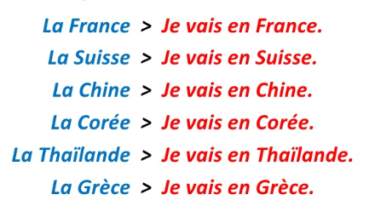
Les pays féminins

Slide 46
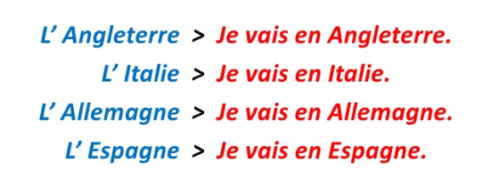
Pays commeçant par voyelle

Slide 47
Pays masculins

Slide 48
Les pays pluriels

Slide 49
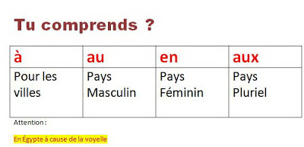

Slide 53
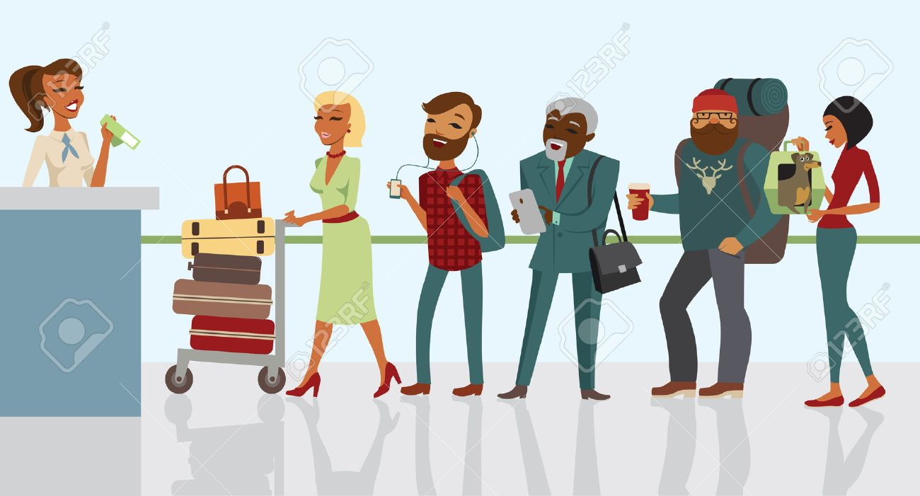
À l’aéroport
Je viens de France
Je viens du Sénégal
Je viens d’Italie

Slide 56
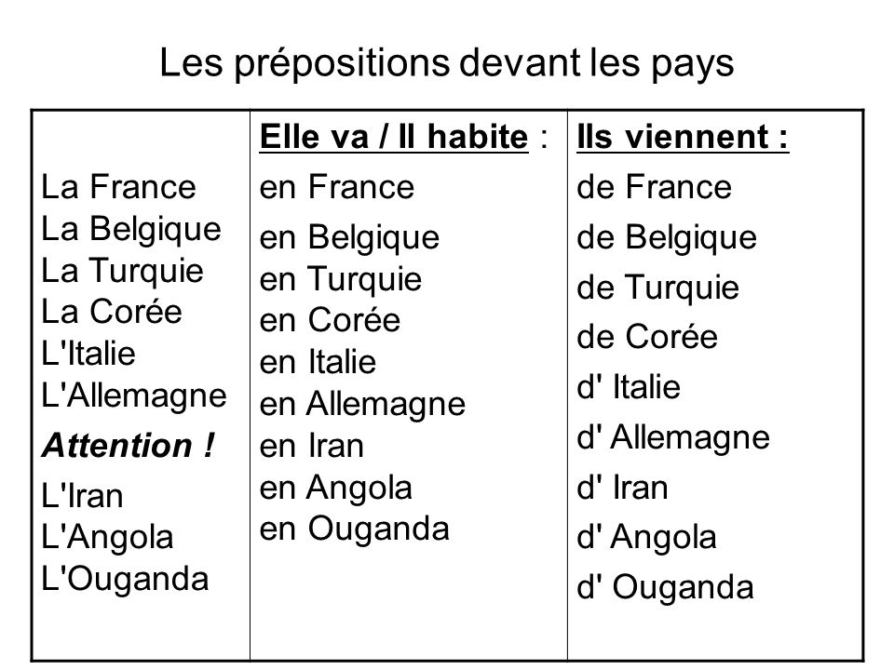

Slide 57
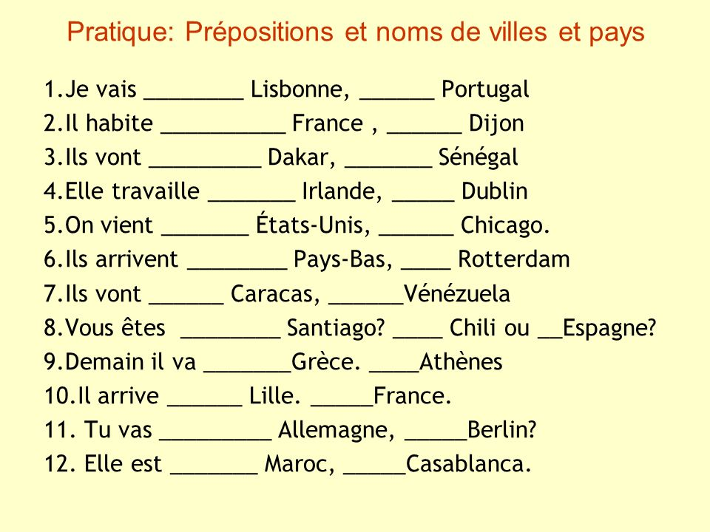

Slide 59
Et vous?
Où allez vous après le cours de Français?

